Slide 1
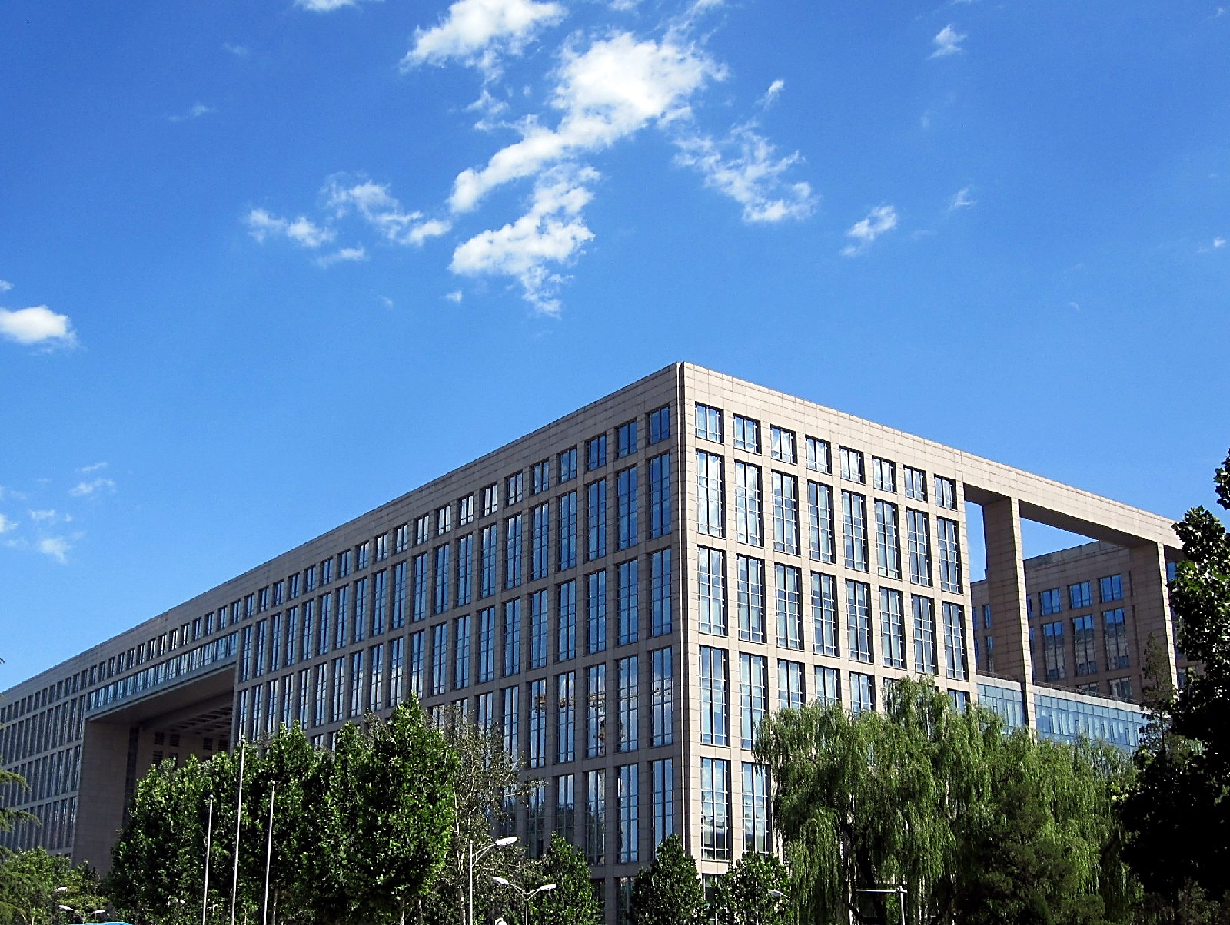

《Label Words are Anchors: An Information Flow Perspective for Understanding In-Context Learning》 emnlp2023 best paper

Slide 2
研究背景
1.伴随着扩展的大型语言模型（LLM）的发展，上下文学习（ICL）已经成为一种强大的能力。通过使用少量演示示例指导LLM，ICL使LLM能够执行广泛的任务。
2.LLM如何从所提供的上下文中学习的潜在机制仍然没有得到充分的探索，其内部工作机制仍然是一个悬而未决的问题。
3.显著性技术是一种常见的解释工具，用于突出关键的token之间的交互。

Slide 3
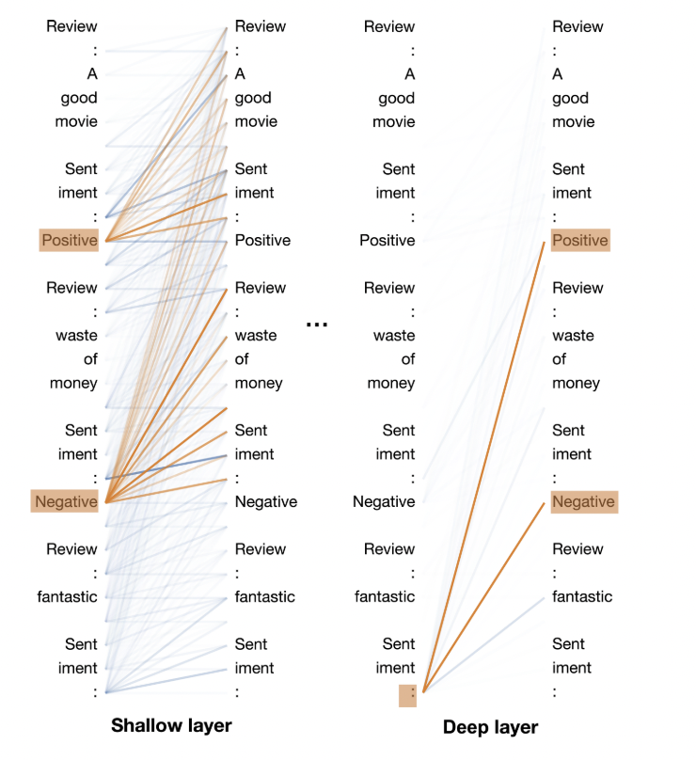
研究背景

Slide 4
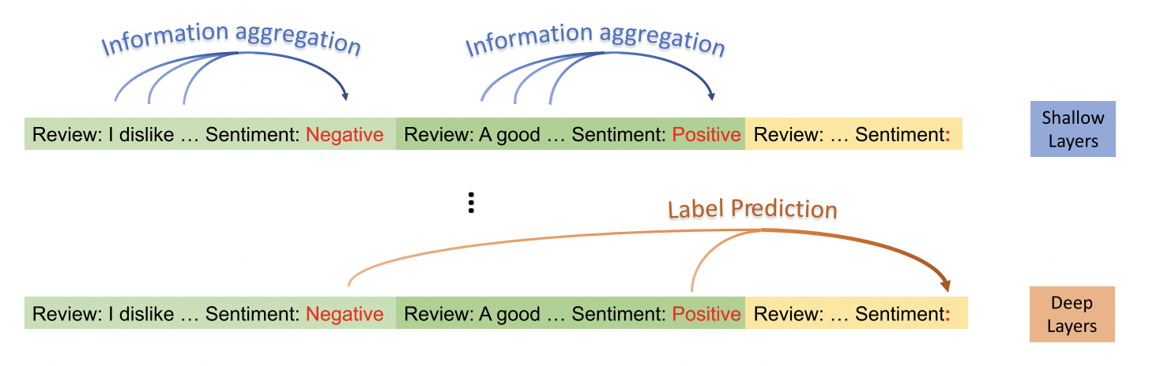
研究背景

Slide 5
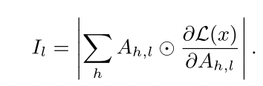
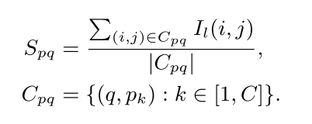
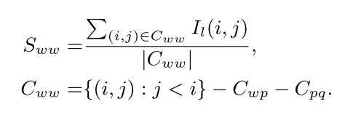
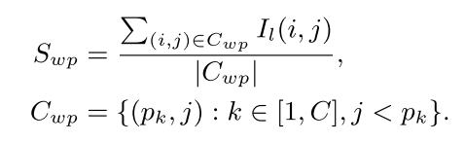
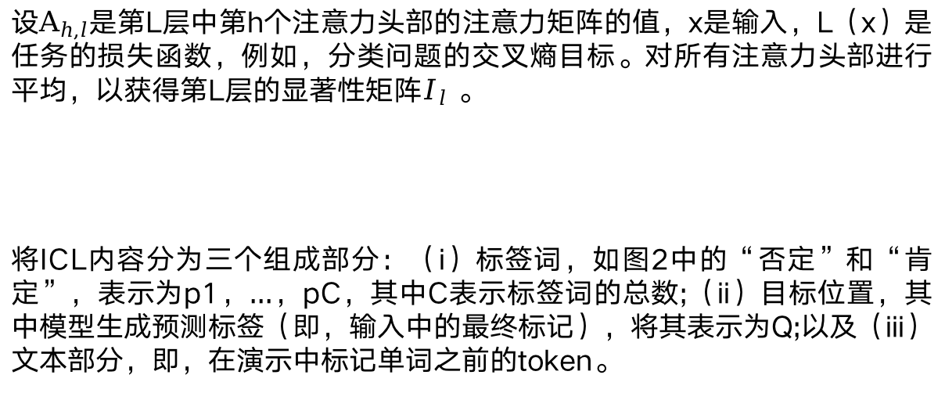
研究方法
设$A_{h,l}$是第L层中第h个注意力头部的注意力矩阵的值，x是输入，L（x）是任务的损失函数，例如，分类问题的交叉熵目标。对所有注意力头部进行平均，以获得第L层的显著性矩阵$I_{l}$。
将ICL内容分为三个组成部分：（i）标签词，如图2中的“否定”和“肯定”，表示为p1，...，pC，其中C表示标签词的总数;（ii）目标位置，其中模型生成预测标签（即，输入中的最终标记），将其表示为Q;以及（iii）文本部分，即，在演示中标记单词之前的token。

Slide 6
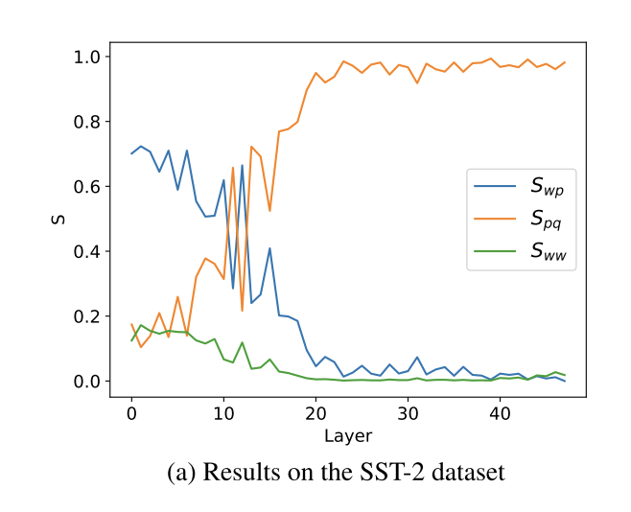
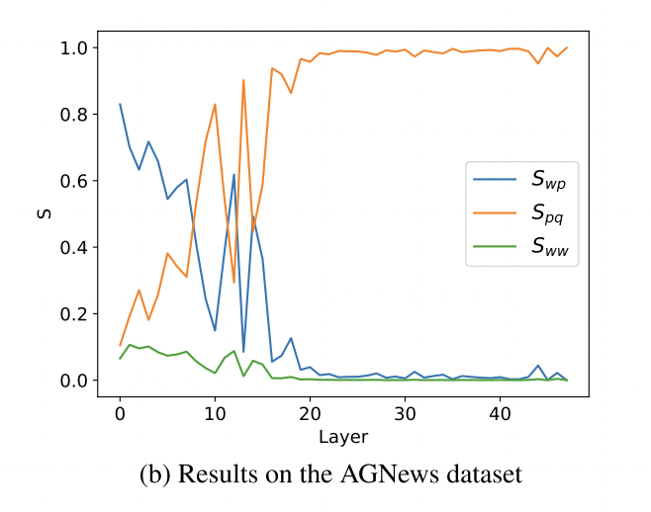
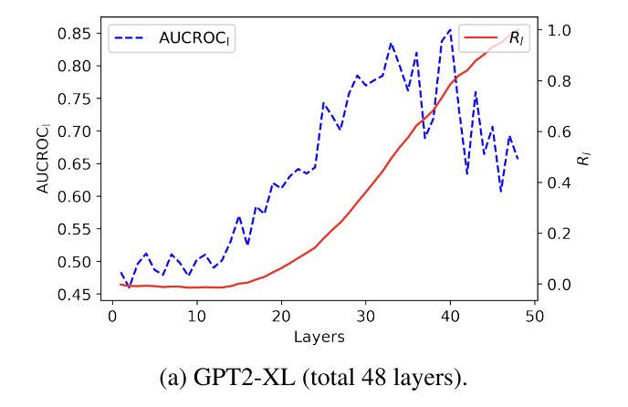
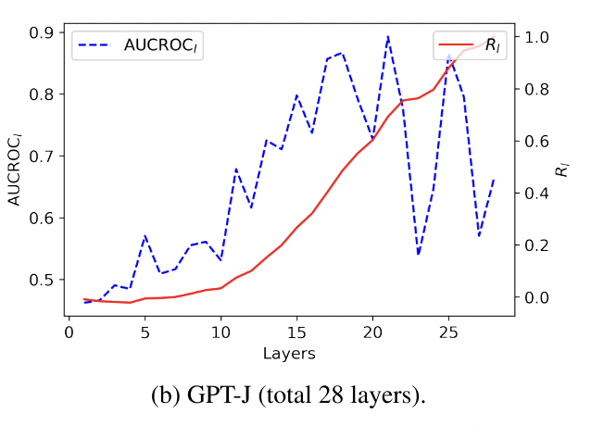
实验结果

Slide 7
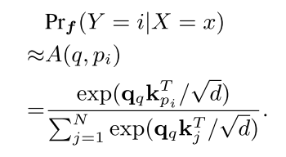
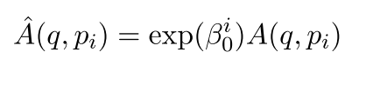
ICL改进
由于模型最后的输出和最深层的attention很相关，可以约等于：
然后在这个attention前面插入一组可训练参数：
文中说是用辅助训练集训练的，让llm有更好的ICL能力。

Slide 8
总结讨论
1.用一些可解释的方法去解释prompt中的现象，很像我们之前想去分析越狱成功的prompt为什么成功了，可能就是模型predict的注意力被越狱模板分散了，但是还可以更细致的讨论，那些起作用的模板和没起作用的差别是什么，然后找到一个更好的越狱方法。
2.拆分子句，用llm从优化过的连续向量表示生成回句子。由于优化最终要作用在input，假设攻击llama2，就应该用llama2的input embedding生成训练数据，有点奇怪这个任务是不是需要训练。
3.把基于梯度的精准攻击得到的信息作为reward来训练越狱prompt生成器，ICLR上面全8分的paper，就是在用RL训练越狱prompt生成器的基础上增加了多样性reward，但是应该还没人考虑把基于梯度的和RL这俩结合的。

